Slide 1
ЭКРАННАЯ КЛАВИАТУРА ДЛЯ МОБИЛЬНЫХ УСТРОЙСТВ С ПОДДЕРЖКОЙ ЛИНГВИСТИЧЕСКИХ СЕРВИСОВ
Студент: Фархетдинов Р.Р.
Научный руководитель: Сафина Л.И.

Slide 2
Цели и задачи
Цель – разработка экранной клавиатуры для мобильных устройств с поддержкой лингвистических сервисов
Задачи:
Изучение предметной области и анализ существующих;
Составление технического задания;
Проектирование системы;
Выбор программных средств реализации;
Написание программного кода;
Тестирование приложения и его отладка

Slide 3
АНАЛИЗ ПРЕДМЕТНОЙ ОБЛАСТИ
Разработка экранной клавиатуры призвана решить проблему с набором текста на мобильных устройствах: утомительное исправление ошибок и медленный набор текста
Для решения проблемы будут задействованы три основных лингвистических сервиса:
Орфокорректор — дает рекомендации по исправлению слова;
Предиктивный ввод — дает рекомендации по продолжению слова;
Дополнение — дает рекомендации по завершению слова

Slide 4


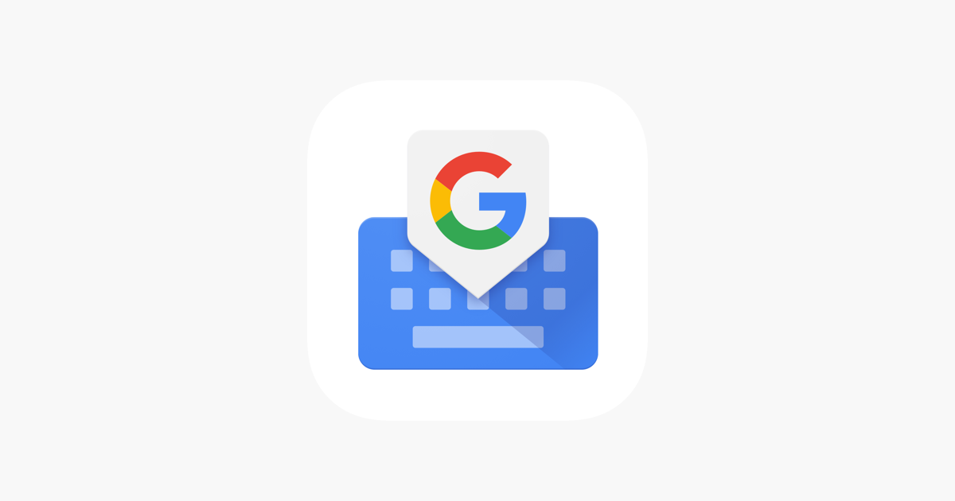
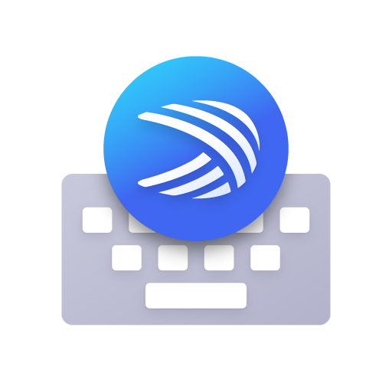

АНАЛИЗ КЛАВИАТУР С ПОДДЕРЖКОЙ СЕРВИСОВ
Будут рассмотрены в качестве примера три экранные клавиатуры:
Microsoft SwiftKey;
Gboard;
Windows 10

Slide 5
ТЕХНИЧЕСКОЕ ЗАДАНИЕ
Набор текста с клавиатуры;
Рекомендации по исправлению слова;
Рекомендация следующего слова;
Рекомендация завершения слова;
Персонализация;
Изменение параметров подсказок – фон, цвет текста, шрифт;
Регистрация и авторизация

Slide 6




ИНСТРУМЕНТЫ РАЗРАБОТКИ
Серверная часть (REST API) приложения должна использовать фрэймворк Spring;
СУБД на стороне сервера — PostgreSQL;
СУБД на стороне клиента — SQLite;
Клиентская часть должна использовать REST-клиент для Android и Java под названием Retrofit

Slide 7
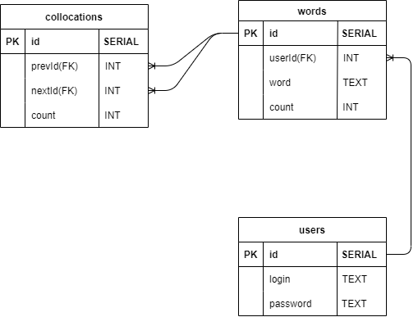
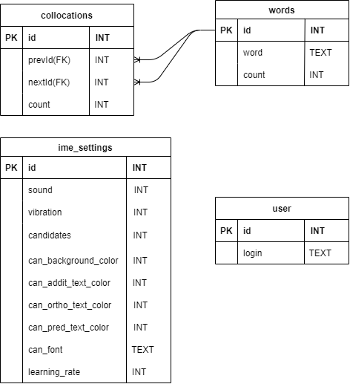
ПРОЕКТИРОВАНИЕ И КОНСТРУИРОВАНИЕ
серверная ER-диаграмма
Локальная ER-диаграмма

